Slide 1

Terrorizm va diniy niqob
Tinchlik va xavfsizlik — har bir insonning huquqi

Slide 2

Terrorizm tushunchasi
Terrorizm — qo'rqitish va zo'ravonlik orqali maqsadga erishish usulidir.
U siyosiy, diniy yoki mafkuraviy ko'rinishda bo'lishi mumkin.
Terrorizm xalqaro huquqda jiddiy jinoyat sifatida tan olinadi va barcha davlatlar uni qat'iyan qoralaydi.
BMT Xavfsizlik Kengashi terrorizmda aybdorlarni qo'llab-quvvatlashni man etgan rezolyutsiyalar qabul qilgan.
02

Slide 3
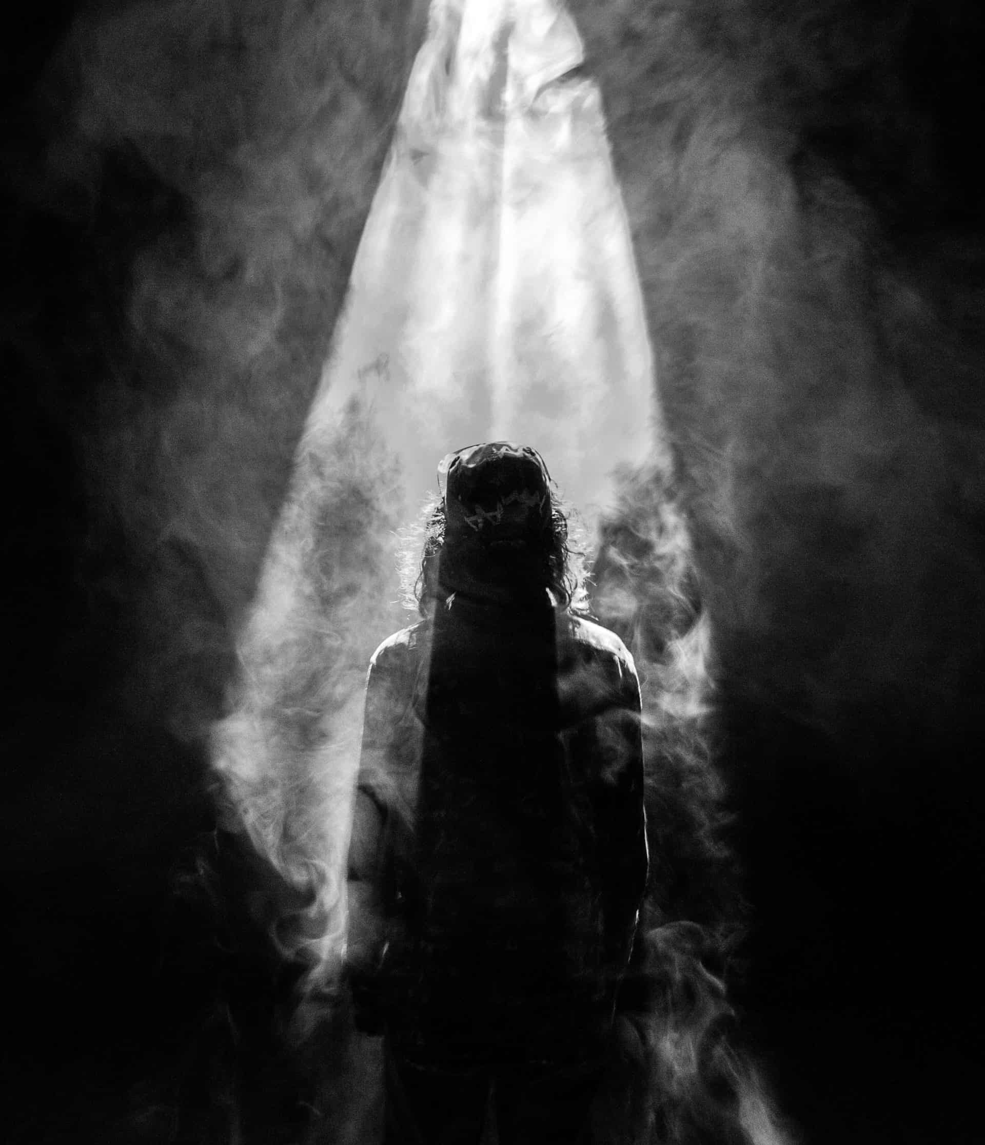
Diniy niqob nima?
Ayrim ekstremistik guruhlar dinni noto'g'ri talqin qiladi.
Aslida hech bir din begunoh insonlarga zarar yetkazishni buyurmaydi.
Islom, Xristianlik, Buddaviylik, Iydaviylik va boshqa dinlar — barchasi inson hayotini qadrlashni o'rgatadi.
Diniy niqob — bu ekstremistlarning o'z maqsadlari uchun dinni qalqon sifatida ishlatishidir.
03

Slide 4
Terrorizmning salbiy oqibatlari
Insonlar hayotiga xavf
Iqtisodiy zarar
Terror hujumlari natijasida yuzlab minglab bevosita va bilvosita qurbonlar bo'ladi. Oilalar vayron, bolalar yetim qoladi.
Davlat iqtisodiyotiga milliardlab dollar zarar yetadi. Turizm, savdo va investitsiyalar keskin kamayadi.
Jamiyatda qo'rquv
Diniy adovat
Kundalik hayotda xavfsizlik hissini yo'qotish, jamoat joylarida beqarorlik va ruhiy bosim ortadi.
Turli din va millat vakillari o'rtasida yomonlik va g'azab uyg'otiladi, ijtimoiy birlik buziladi.
04

Slide 5
Oldini olish yo'llari
To'g'ri diniy bilim
Yoshlar tarbiyasi
Dinning haqiqiy ta'limotlarini o'rganish, ishonchli manbalardan foydalanish va ruhoniy bilan maslahatlashish.
Oilada va maktabda to'g'ri qadriyatlar singdirish, yoshlarni ekstremizmga qarshi ruhda tarbiyalash.
Internetdan ehtiyot bo'lish
Ma'rifatni kuchaytirish
Internetdagi yolg'on targ'ibot va ekstremistik kontentdan ehtiyot bo'lish, kritik fikrlashni o'stirish.
Ommaviy axborot vositalari orqali xalqqa to'g'ri ma'lumot yetkazish, ma'rifiy tadbirlar o'tkazish.
05

Slide 6
XULOSA
Terrorizm din emas.
Din insonlarni tinchlik, mehr-oqibat va yaxshilikka chorlaydi.

